Slide 1
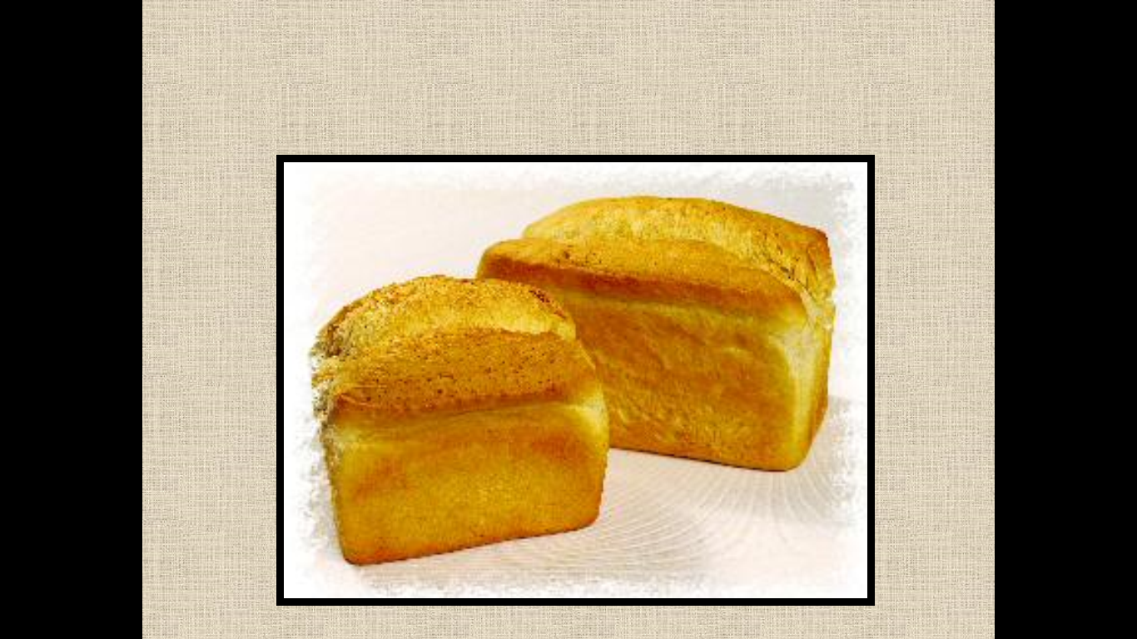
Откуда берется хлеб?

Slide 2
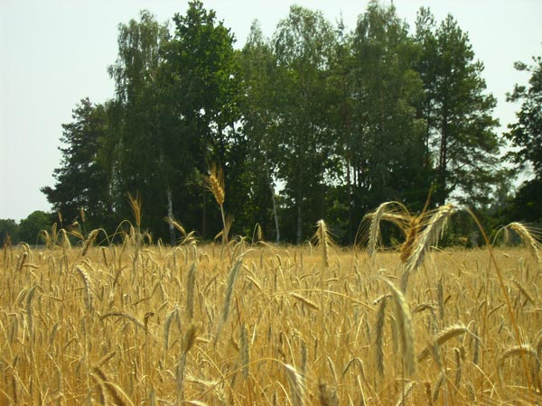
Это зерно - пшеница

Slide 3
Длинный путь хлеба
Семя
Росток
Колос
Зерно
Мука
Хлеб

Slide 4
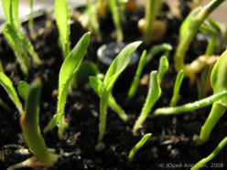
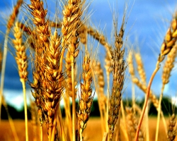
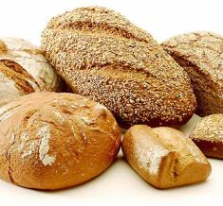
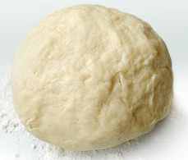
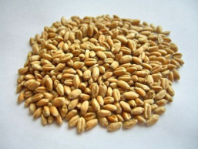
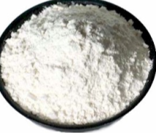
росток
семя
колос
хлеб
зерно
тесто
мука

Slide 5
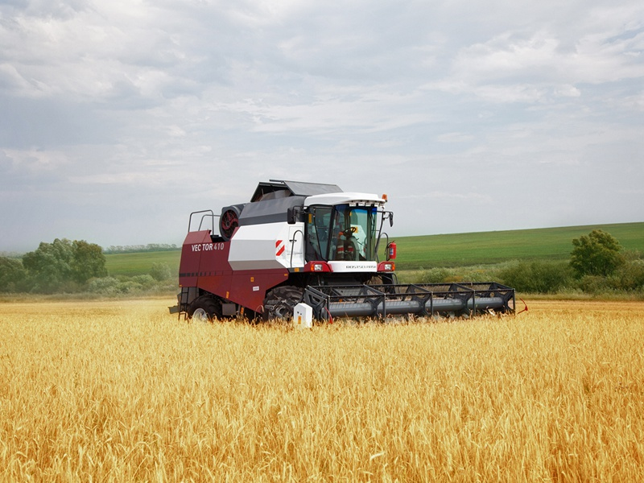
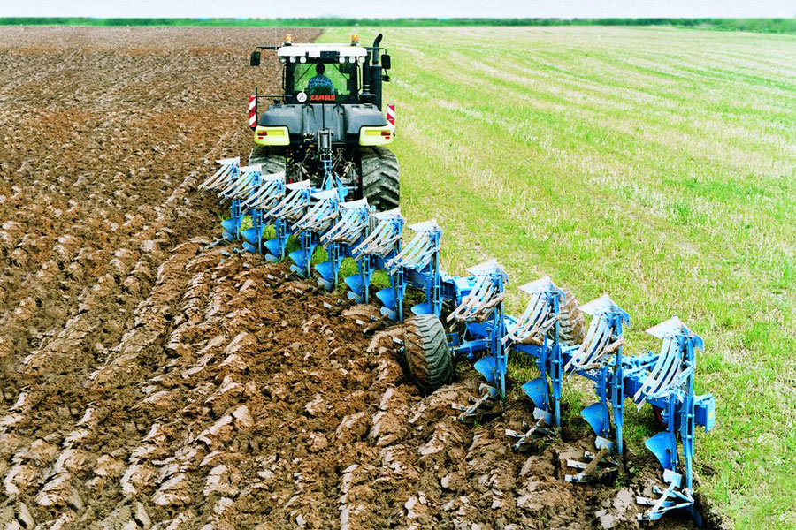
Машины,которые помогают вырастить хлеб

Slide 6
Как получить хлеб?
1.Обработать землю
2.Посеять зерно
3.Ухаживать за посевами
4.Собрать урожай
5.Отвезти на элеватор
6.Доставить на мельницу
7.Сделать муку
8.Испечь хлеб
9.Доставить в булочну

